Slide 1
Moja Okolica
JANÓW

Slide 2

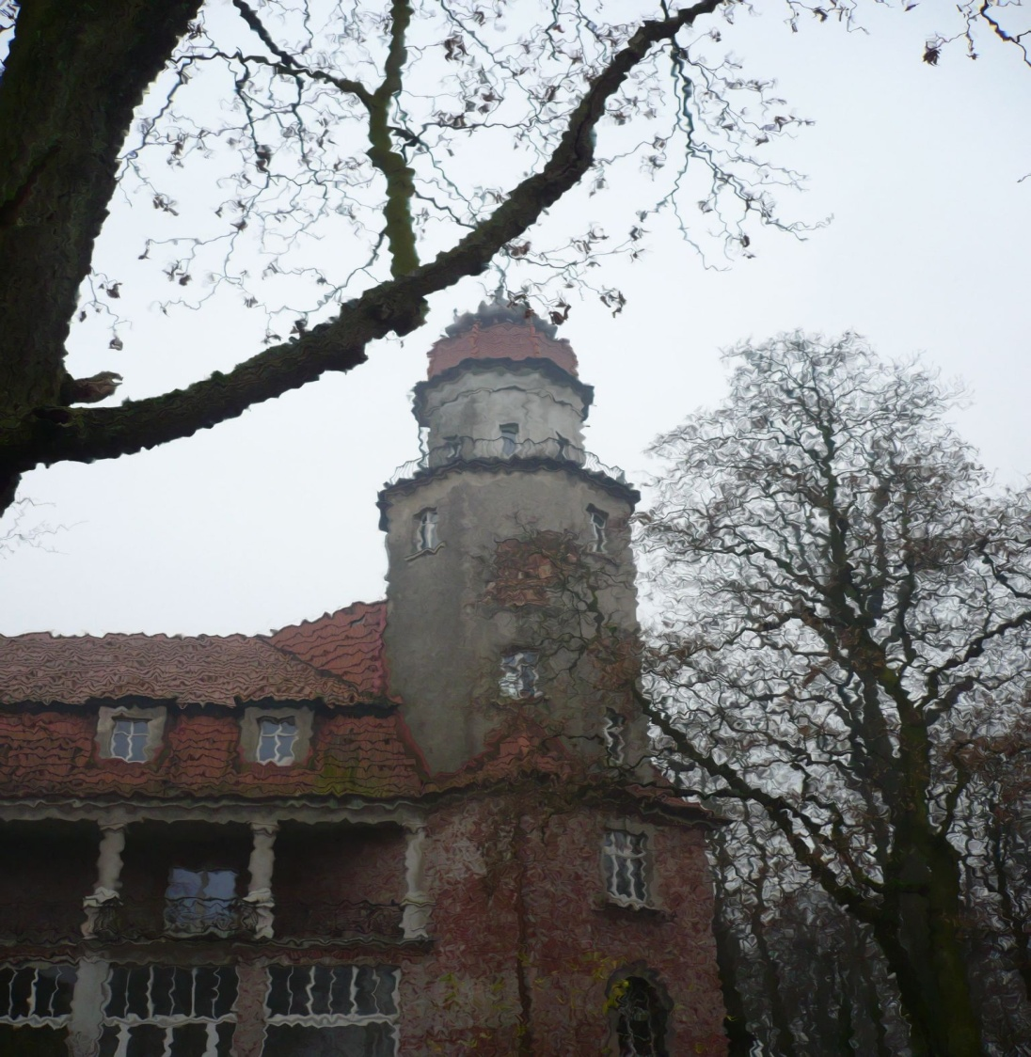
Wieża Pałacu w Janowie

Slide 3
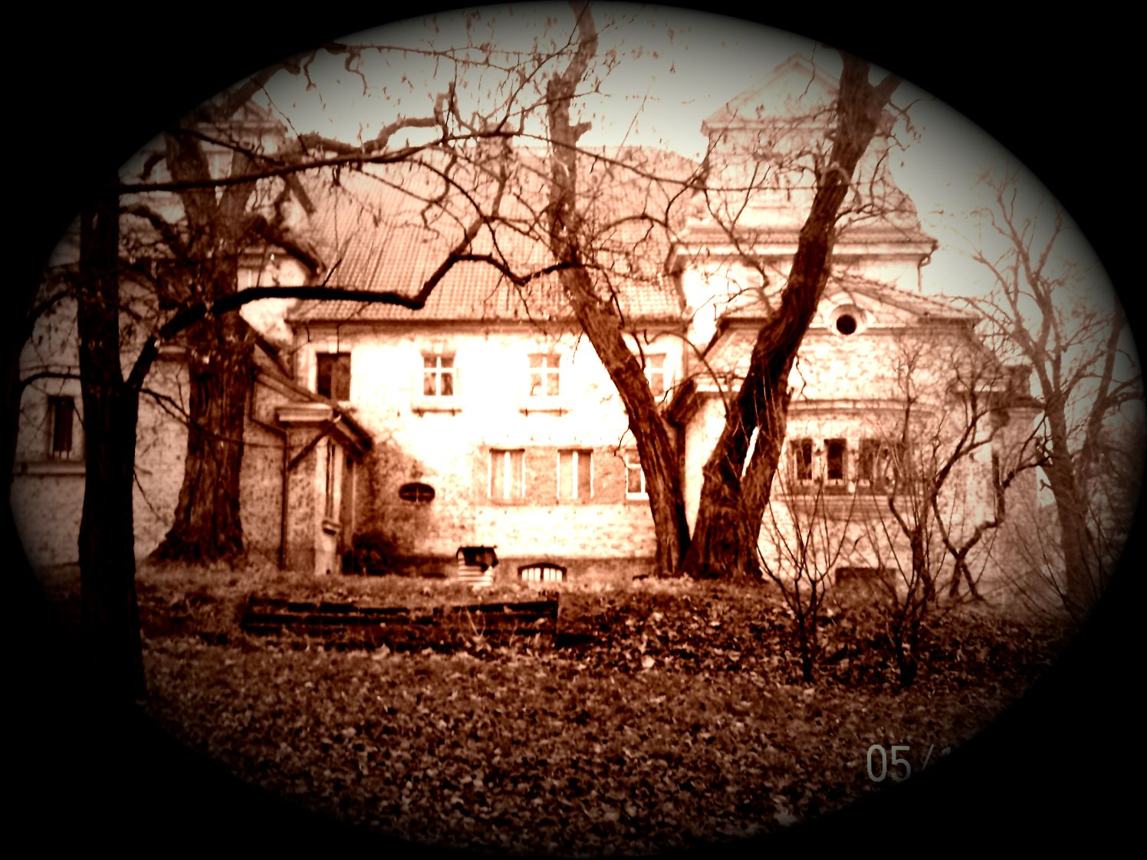
Pałac w Janowie

Slide 4
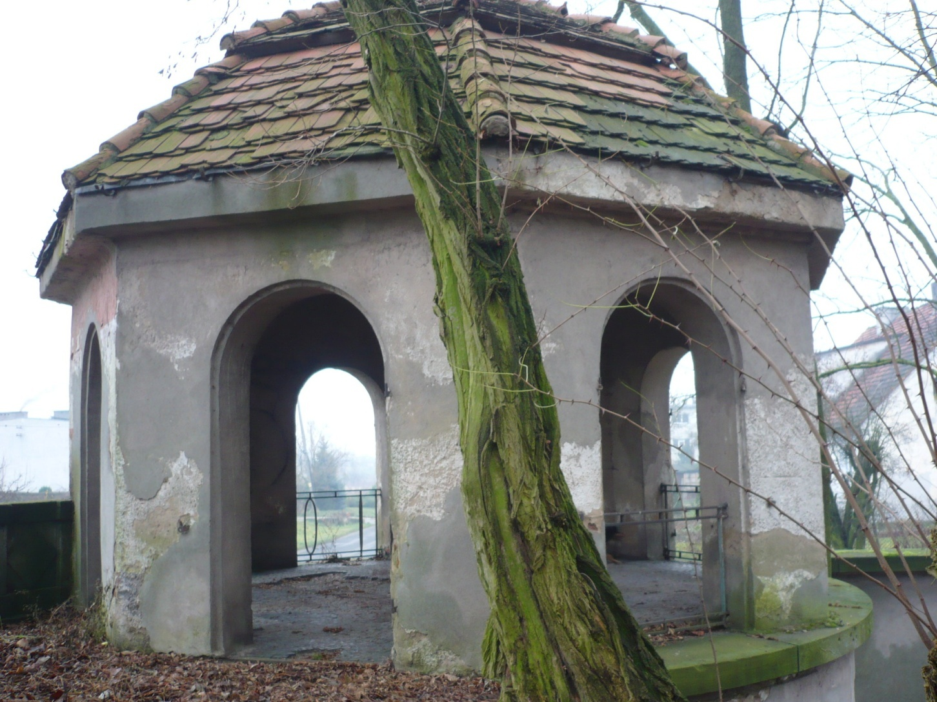
Wieżyczka na murze obok pałacu

Slide 5
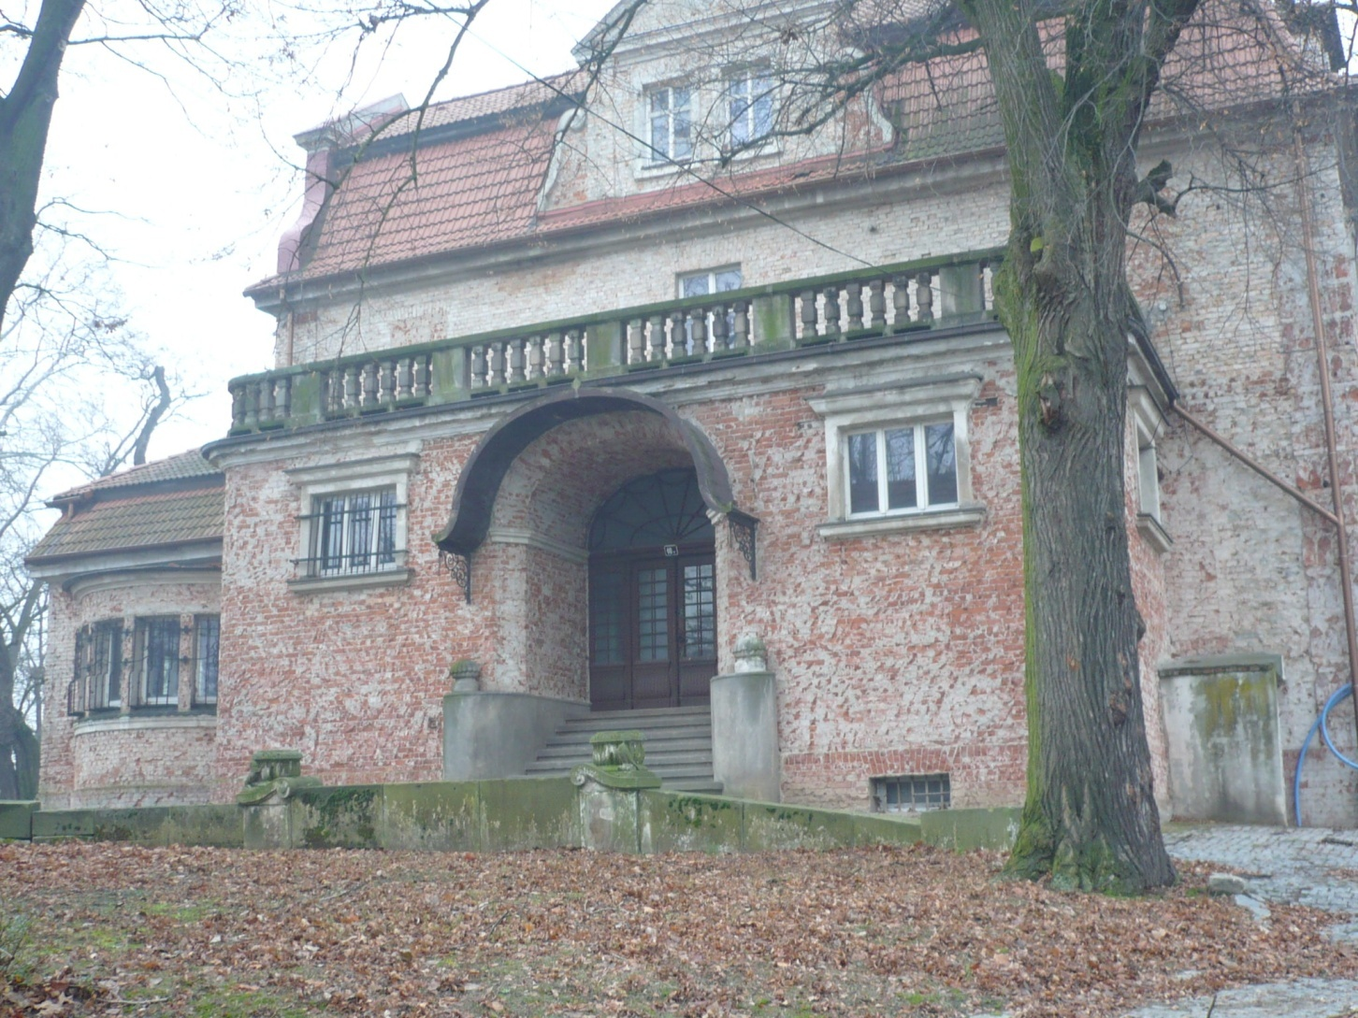
Wejście do pałacu w Janowie

Slide 6
Ciekawostki
Pałac w Janowie ma 144 okien | W parku rośnie około 360 gatunków drzew | Między innymi drzewo rosnące do góry korzeniami | Pod czas II wojny światowej w okno zamieszczone na wieży pałacu trafił pocisk z moździerza | Córka jednego z właścicieli pałacu zginęła i została pogrzebana w parku
Ilość okien w pałacu | Ilość drew w parku w Janowie | Ciekawe okazy | Stare dzieje… | Dawno temu …
Pałac w Janowie ma 144 okien | W parku rośnie około 360 gatunków drzew | Między innymi drzewo rosnące do góry korzeniami | Pod czas II wojny światowej w okno zamieszczone na wierzy pałacu trafił pocisk z moździerza | Córka jednego z właścicieli pałacu zginęła i została pogrzebana w parku
Ilość okien w pałacu | Ilość drew w parku w Janowie | Ciekawe okazy | Stare dzieje | temu
Pałac w Janowie ma 144 okien | W parku rośnie około 360 gatunków drzew | Między innymi drzewo rosnące do góry korzeniami | Pod czas II wojny światowej w okno zamieszczone na wierzy pałacu trafił pocisk z moździerza | Córka jednego z właścicieli pałacu zginęła i została pogrzebana w parku
Ilość okien w pałacu | Ilość drew w parku w Janowie | Ciekawe okazy | Stare dzieje

Slide 7
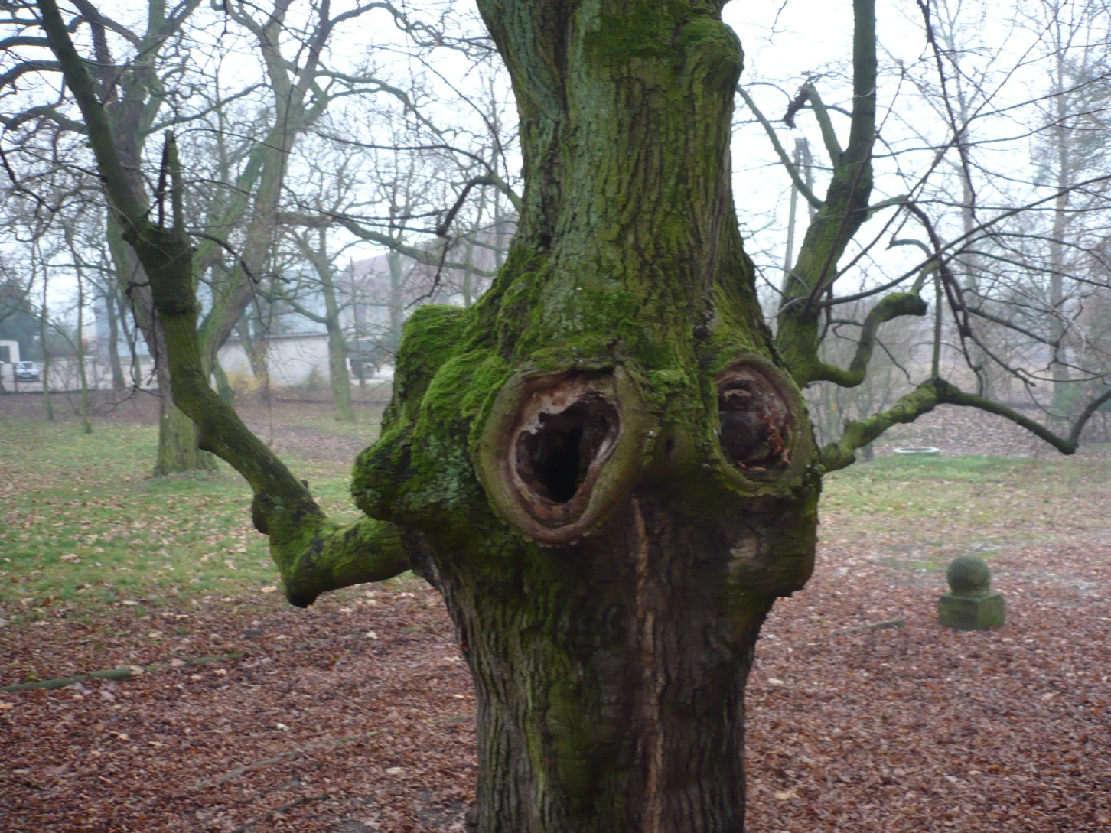
To jest wcześniej wymienione drzewo do góry korzeniami

Slide 8
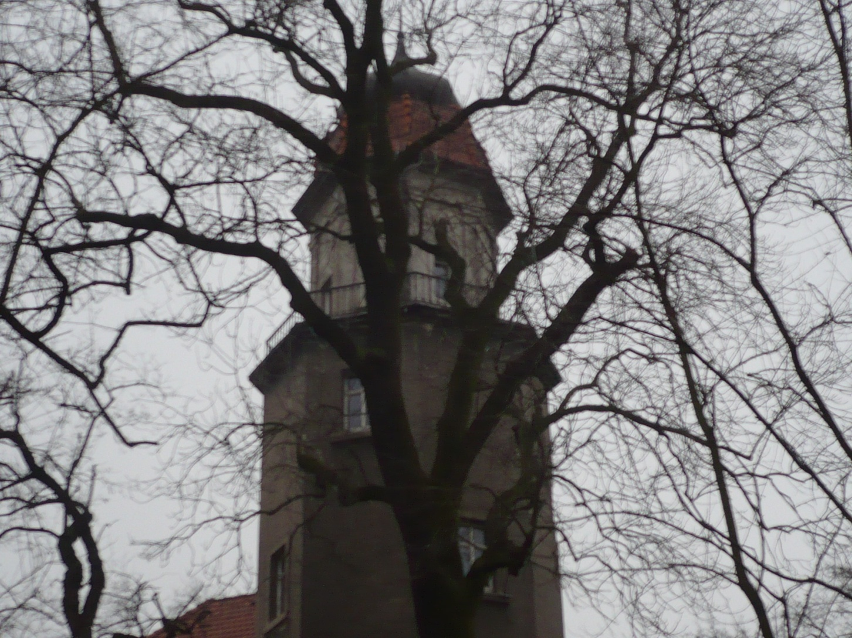
Drzewo na tle wieży

Slide 9
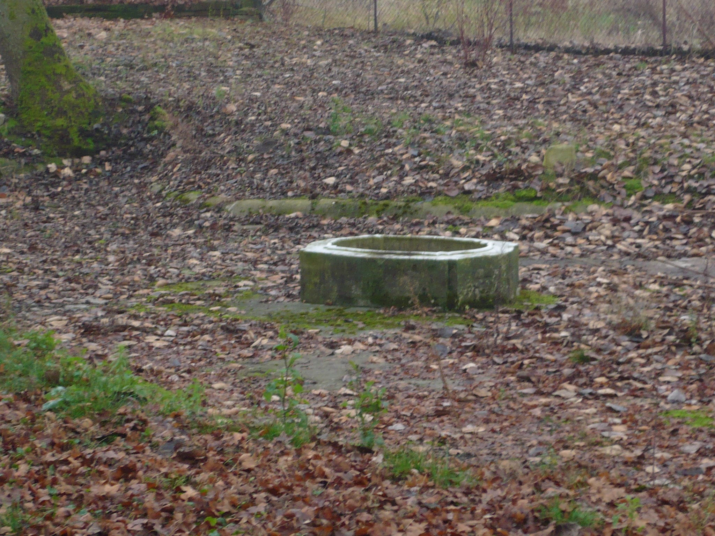
Kiedyś to była fontanna…

Slide 10
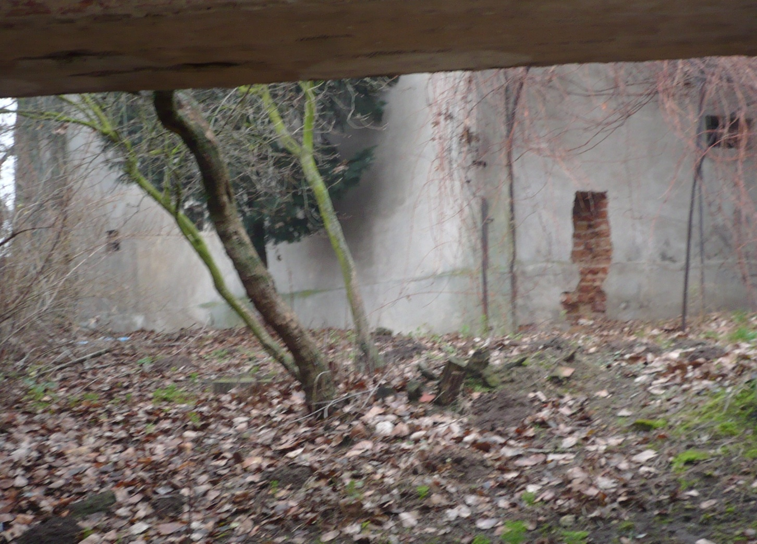
Troszkę drzew i troszeczkę zniszczona ściana spichlerza

Slide 11
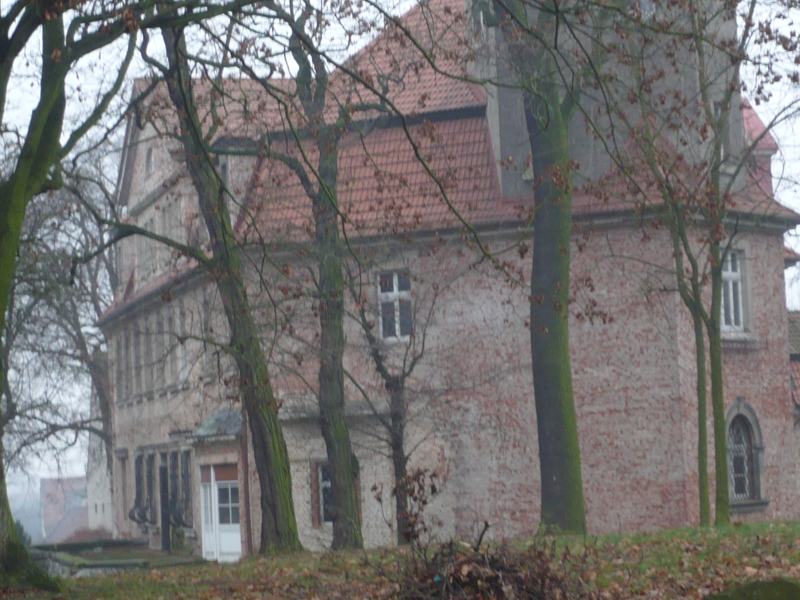
Pałac z tarasem

